Slide 1
VISIÓN GENERAL DEL ESQUELETO

Slide 2
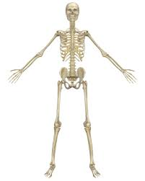
The Skeleton
Definición : El marco del cuerpo, está construido por dos de los tejidos más de apoyo que se encuentran en el ser humano. En los embriones el esqueleto se compone predominantemente de cartílago hialino, pero en el mosto adulto del cartílago se reemplaza por 206 huesos más rígidos y otros Sesamoid y
Huesos suturales no incluidos.

Slide 3
The Skeleton
Funciones:
Apoyo- marco que apoya el cuerpo y acuna sus órganos blandos
Protección- para órganos delicados, corazón, pulmones, cerebro
Movimiento- los huesos actúan como palancas para los músculos
Almacenamiento de minerales- calcio y fosfato
Formación de células sanguíneas- hematopoyesis

Slide 4
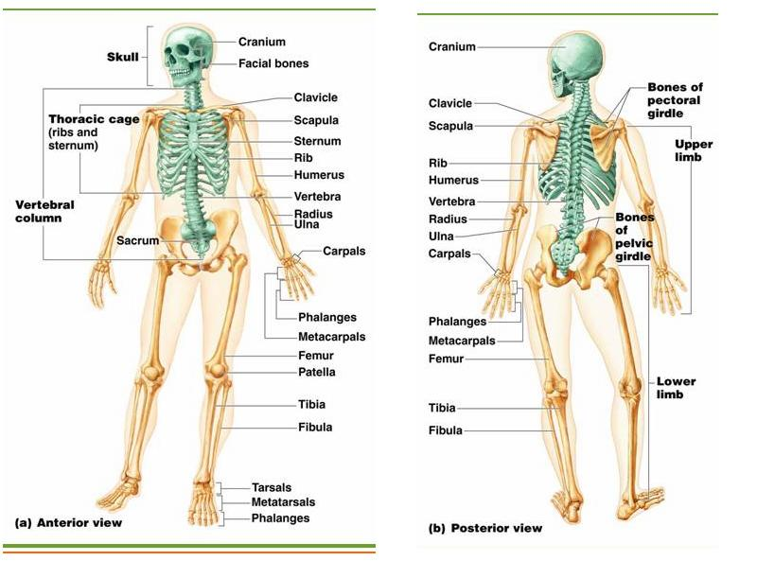
The Skeleton
División:
El esqueleto axial : Esos huesos que se encuentran alrededor del centro de gravedad del cuerpo
El Esqueleto Apéndice : Hueso de las extremidades, apéndice.

Slide 5
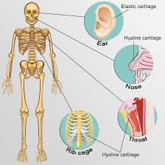
El Esqueleto: Cartílagos
Consiste en alguna variedad de tejido de cartílago, principalmente de agua y es bastante resistente, sin nervios y muy pocos vasos sanguíneos, está rodeado por cubierta de tejido conectivo denso llamado perichondrium que protegen, crecimiento y reparan el cartílago

Slide 6
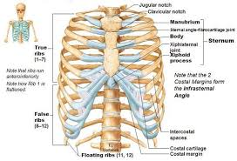
El Esqueleto: Cartílagos
Cartílagos articulares : Que cubren los extremos óseos en las articulaciones móviles.
Cartílagos costales: se encuentra conectando las costillas con el esternón.

Slide 7
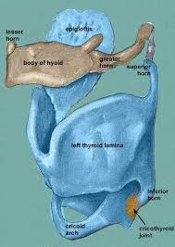
El Esqueleto: Cartílagos
Cartílago laríngeo : Que en gran medida construir la laringe (caja de voz)
Cartílagos traqueales y bronquiales : Que refuerzan otros conductos del sistema respiratorio.

Slide 8
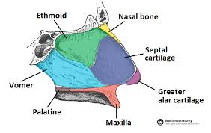
The Skeleton: Cartilages
Cartílagos nasales: que soportan la nariz externa.
Cartílago del oído: El cartílago que sostiene el oído externo.
Discos intervertebrales: que separa y amortigua los huesos de la columna vertebral (vértebras)

Slide 9
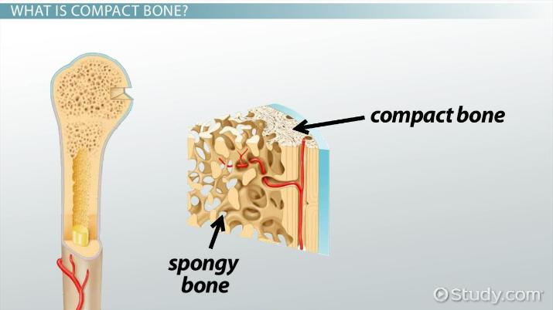
El Esqueleto : Huesos
Clasificación en función de su textura:
Hueso compacto : Se ve liso y homogéneo.
Hueso esponjoso : Se compone de pequeñas trabeculas (barras) de hueso y mucho espacio abierto

Slide 10
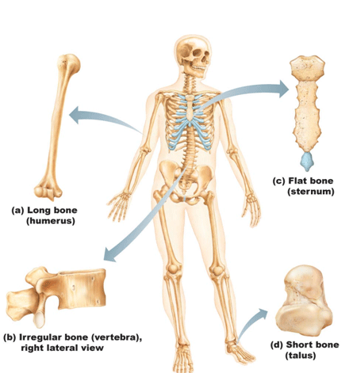
El Esqueleto : Huesos
Clasificación sobre la base de su anatomía relativa grosera:
Huesos largos : Son más largos que son anchos. ( fémur y falanges). Están compuestas predominantemente de hueso compacto
Corto : En forma de cubo. Contienen más hueso esponjoso que compacto (tarsalys y carpianos)

Slide 11
El Esqueleto : Huesos
Clasificación sobre la base de su anatomía relativa grosera:
Plano : Son generalmente delgados, con dos obleas como capas de hueso compacto que intercalan una capa de hueso esponjoso (huesos del cráneo)
Irregular: Hueso que no cae en una de las categorías anteriores (vértebras)

Slide 12
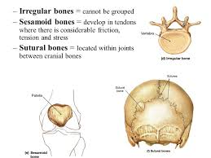
El Esqueleto : Huesos
Clasificación otra:
Hueso sesamoide : Huesos cortos formados en tendones (patella-rodilla)
Huesos suturales : Huesos diminutos entre huesos craneales.

Slide 13
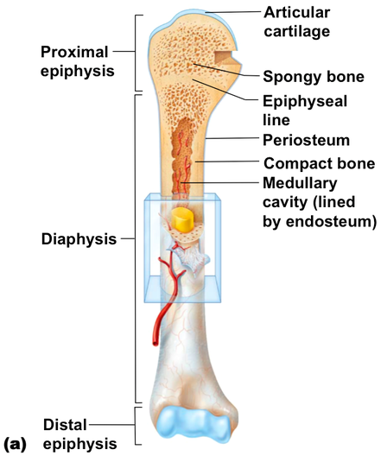
El Esqueleto : Huesos
Anatomía bruta del hueso largo típico:
Diafísis : Eje, se compone de hueso compacto.
Epifísis : El extremo del hueso largo (proximal y distal). Se compone de una fina capa de hueso compacto que encierra el hueso esponjoso.

Slide 14
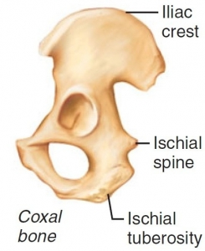
El Esqueleto : Marcas de Huesos
Proyecciones que son sitio de la unión muscular y ligamento:
Tuberosidad : Proyección redondeada grande: puede ser rugosa.
Cresta : Estrecha cresta ósea: generalmente prominente

Slide 15
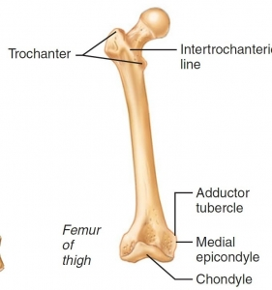
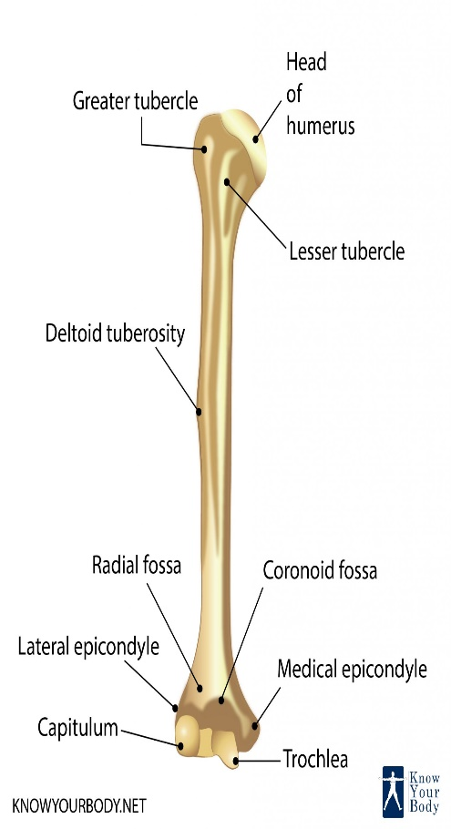
El Esqueleto : Marcas de Huesos
Proyecciones que son sitio de la unión muscular y ligamento:
Trochanter : Proceso muy grande y contundente de forma irregular
Tubercle : Pequeña proyección redondeada o proceso.

Slide 16
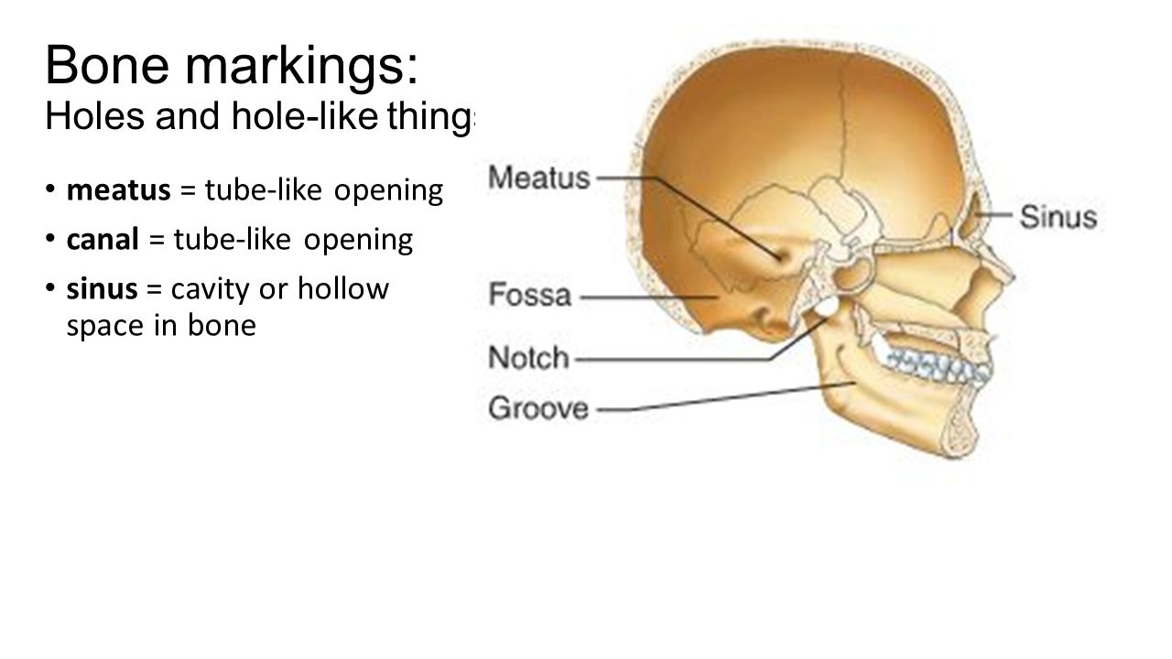
El Esqueleto : Marcas de Huesos
Otros:
Meatus: Canal-Like passageway
Sinus : Cavidad ósea, llena de aire y forrada con membrana mucosa
Fossa : Depresión superficial similar a una cuenca en un hueso que a menudo sirve como superficie articular.

Slide 17
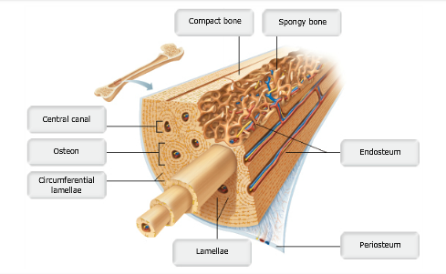
El Esqueleto : Estructura de Microscopía de Hueso Compacto
Periosteoum : Membrana que cubre el hueso
Vaso sanguíneo periosteal : Arteria, linfático, vena, nervio.
Fibras de perforación : Sharpey's
Lamelas circunferenciales : Hueso compacto

Slide 18
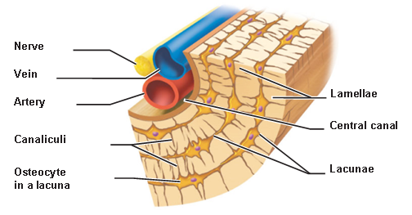
El Esqueleto : Estructura de Microscopía de Hueso Compacto
Sistema Harvesian : Osteon
Canal central : Nervio, vena, arteria
Laminillas
Lagunas
Osteon
Canaliculus

Slide 19
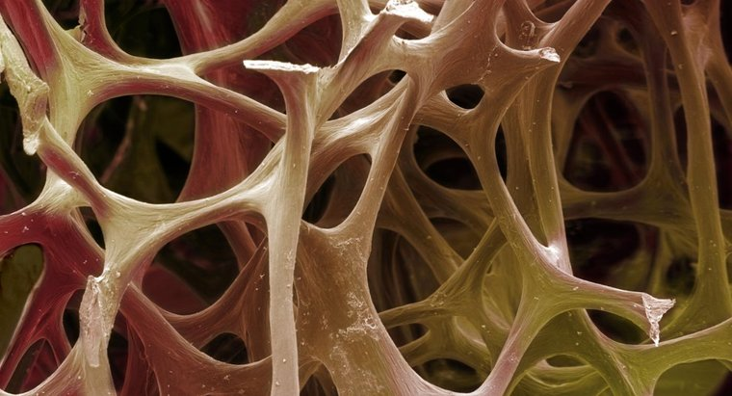
El Esqueleto : Estructura de Microscopía de Hueso Esponjoso
Hueso esponjoso :
Trabéculas
Venas, arterias, nervios

Slide 20
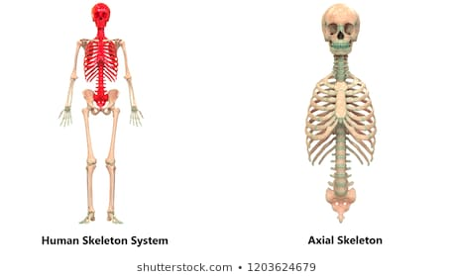
El esqueleto axial
Clasificación:
Cráneo
La columna vertebral
La jaula torácica

Slide 21
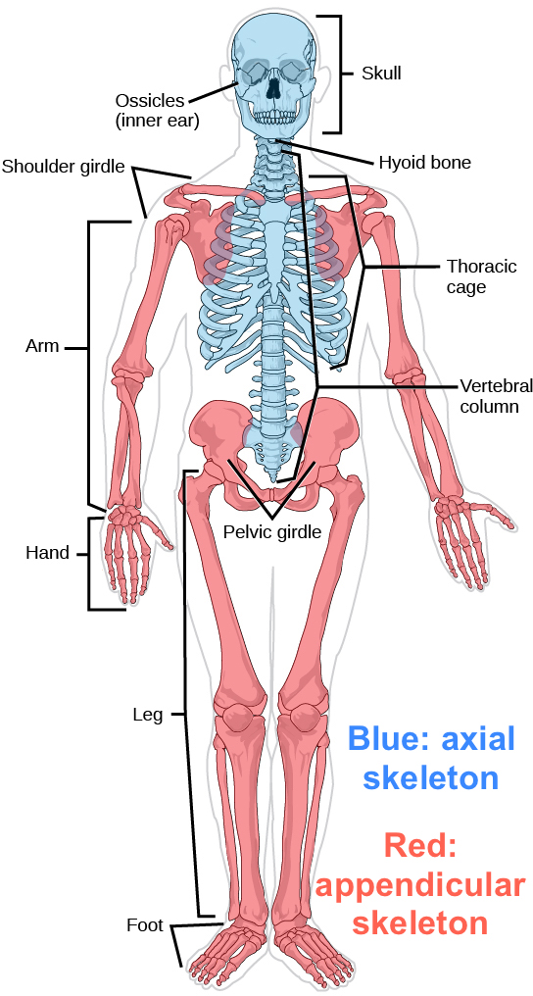
El esqueleto axial : El Cráneo
Se compone para dos conjuntos de huesos. Los del cráneo encierran y protegen el tejido cerebral unido por suturas.
Los huesos faciales apoyan los ojos, la nariz y proporcionan sitios de apego para los músculos faciales.
La mandíbula es hueso inferior de la mandíbula se une al resto del cráneo por una articulación libre, móvil.

Slide 22
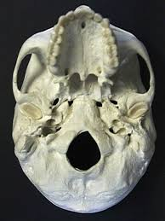
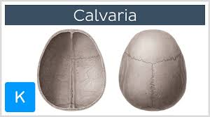
El esqueleto axial : El Cráneo
El Cráneo
Bóveda craneal o calvaria : formando la pared superior, lateral y posterior del cráneo.
Base craneal : Externa formando la parte inferior del cráneo. Tres depresiones internas, fosa craneal anterior, media y posterior.

Slide 23
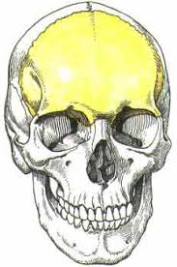
El esqueleto axial : El Cráneo, el cráneo.
Consiste en los siguientes huesos:
Hueso frontal : Porción anterior de cráneo, forma la frente, parte superior de la órbita, suelo de fosa craneal anterior.

Slide 24
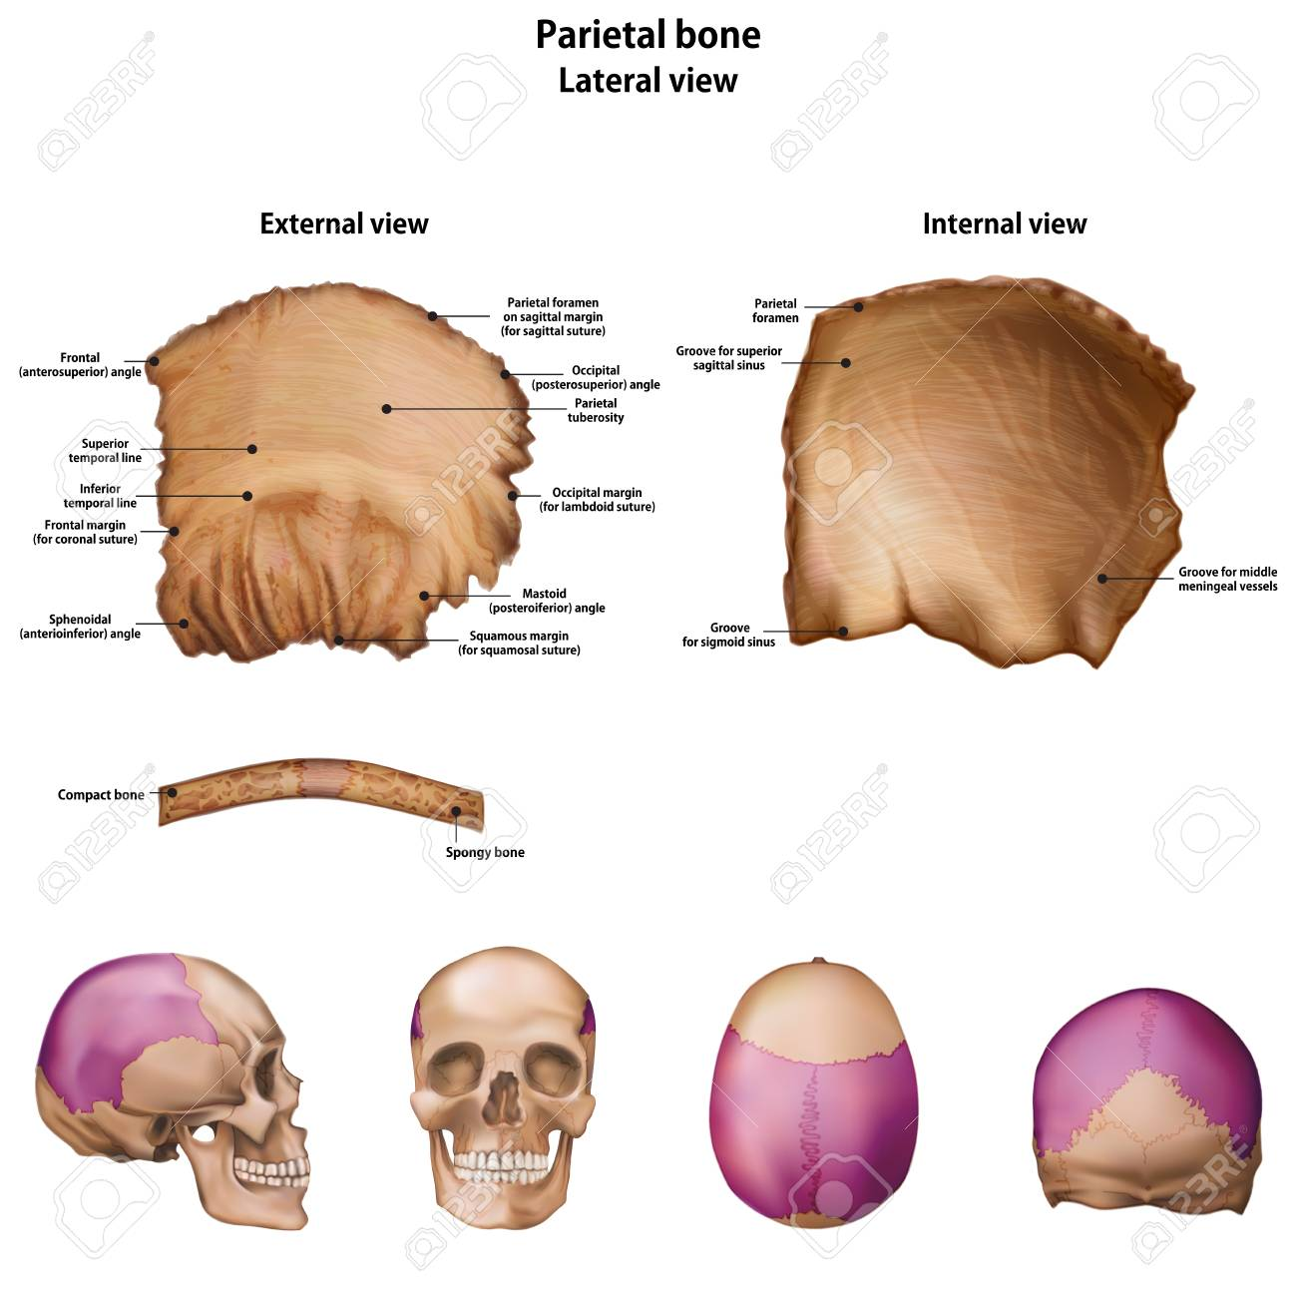
El esqueleto axial : El Cráneo, el cráneo.
Consiste en los siguientes huesos:
Hueso parietal : Posterolateral al hueso frontal, formando lado de cráneo

Slide 25
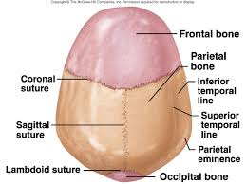
El esqueleto axial : El Cráneo, el cráneo.
Consiste en los siguientes huesos:
Hueso parietal :
Sutura sagital : Punto de articulación de línea media de los dos huesos parietales.
Sutura coronal : Punto de articulación del parietal con hueso frontal.

Slide 26
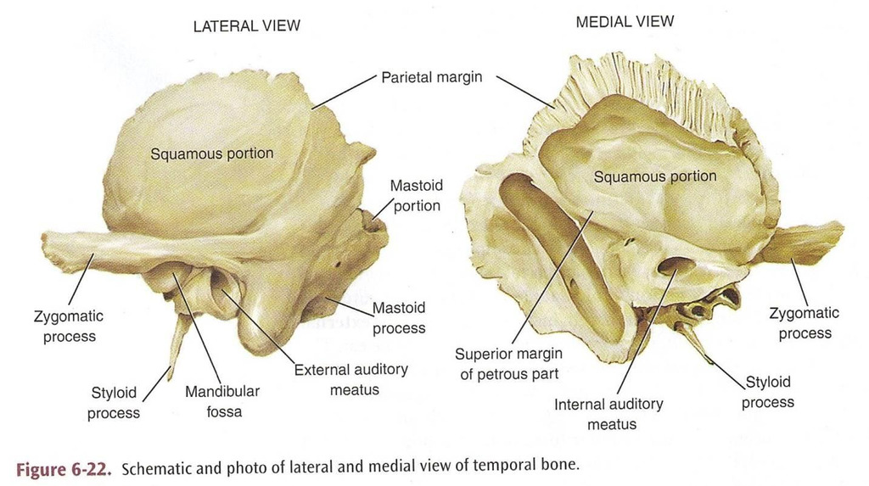
El esqueleto axial : El Cráneo, el cráneo.
Consiste en los siguientes huesos:
Hueso temporal : Inferior al hueso parietal en el cráneo lateral se divide en tres partes principales:

Slide 27
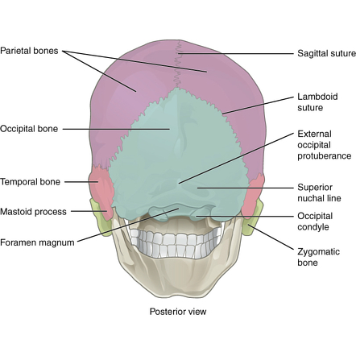
El esqueleto axial : El Cráneo, el cráneo.
Consiste en los siguientes huesos:
Hueso occipital : La mayoría del hueso posterior del cráneo, forma el suelo y la pared posterior. Hueso esfenoides articular anterior a través de la parte estrecha del basilar.

Slide 28
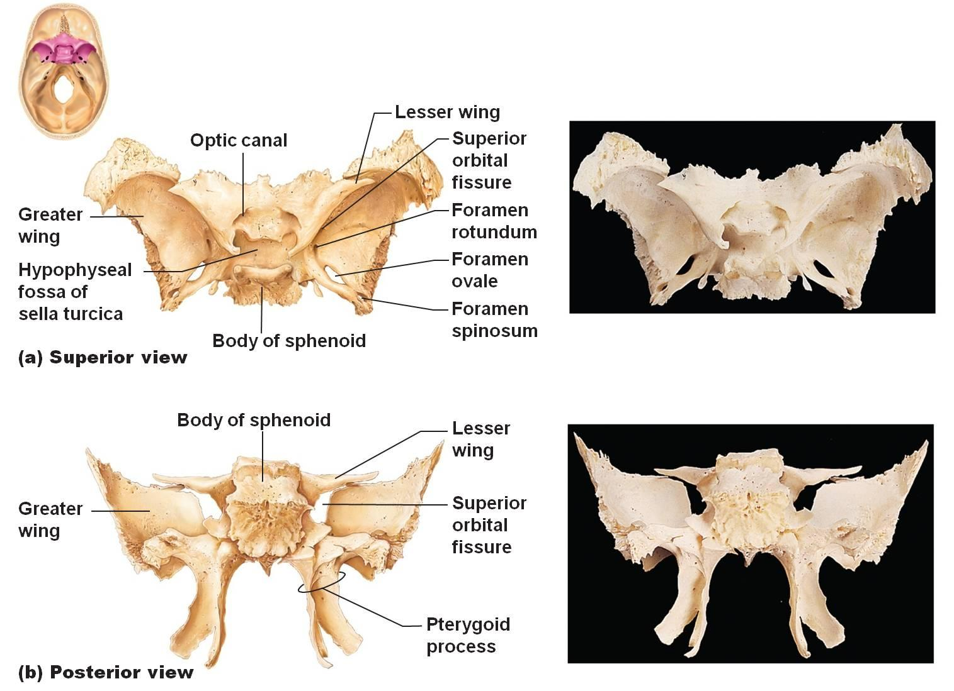
El esqueleto axial : El Cráneo, el cráneo.
Consiste en los siguientes huesos:
Hueso esfenoides : Hueso en forma de murciélago que forma la meseta anterior de la fosa craneal media a lo largo del cráneo. Se articula con todos los huesos craneales.

Slide 29
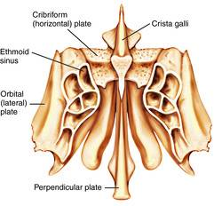
El esqueleto axial : El Cráneo, el cráneo.
Consiste en los siguientes huesos:
Hueso etmoide : Hueso de forma irregular anterior al esfenoides. Formar el techo de la cavidad nasal, el tabique nasal superior y parte de las paredes de la órbita medial. Marca:

Slide 30
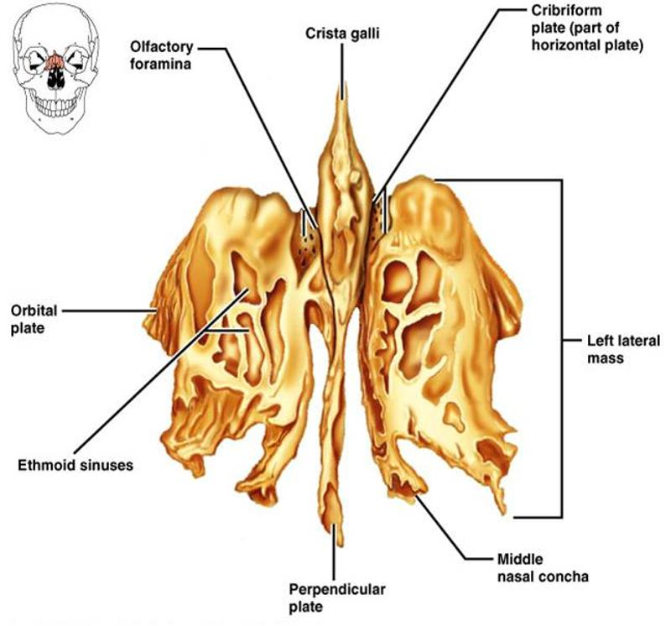
El esqueleto axial : El Cráneo, el cráneo.
Consiste en los siguientes huesos:
Hueso etmoide : Marcado:
Placas cribiformes : Placas óseas laterales al Galli Crista a través de las cuales pasan las fibras olfativas (nervio craneal I)
al cerebro desde el
mucosa nasal.

Slide 31
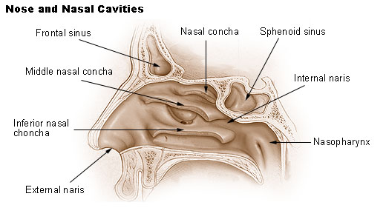
El esqueleto axial : El Cráneo, el cráneo.
Consiste en los siguientes huesos:
Hueso etmoide : Marcado:
Concha nasal superior y media (turbinados): Placas delgadas delicadamente enrolladas de hueso que se extienden medialmente desde las masas laterales del ethmoid en la cavidad nasal. Hace que el flujo de aire sea más eficiente, aumenta el área de la mucosa y la capacidad de gusano y humidifica el aire entrante.

Slide 32
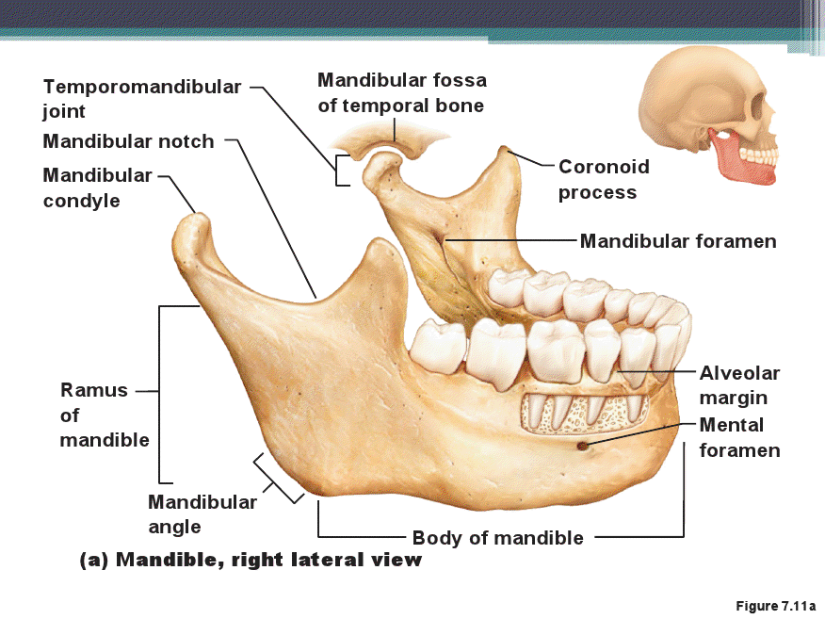
El esqueleto axial : El Cráneo : Huesos Faciales
Consiste en los siguientes huesos:
Mandíbula : El hueso inferior de la mandíbula que se articula con los huesos temporales en la única articulación libremente móvil del cráneo. Marca:

Slide 33
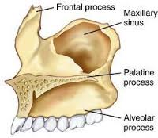
El esqueleto axial : El Cráneo : Huesos Faciales
Maxillae : Dos huesos fusionados en una sutura mediana; forma la mandíbula superior y partes de las órbitas : Marcado:

Slide 34
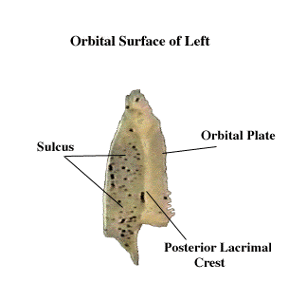
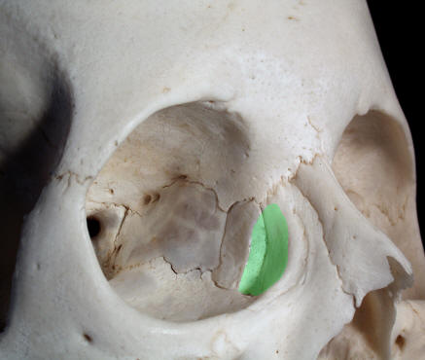
El esqueleto axial : El Cráneo : Huesos Faciales
Hueso lagrimal : Huesos del tamaño de una uña que forman parte de las paredes de órbita medial entre el maxilar y el etmmalide.

Slide 35
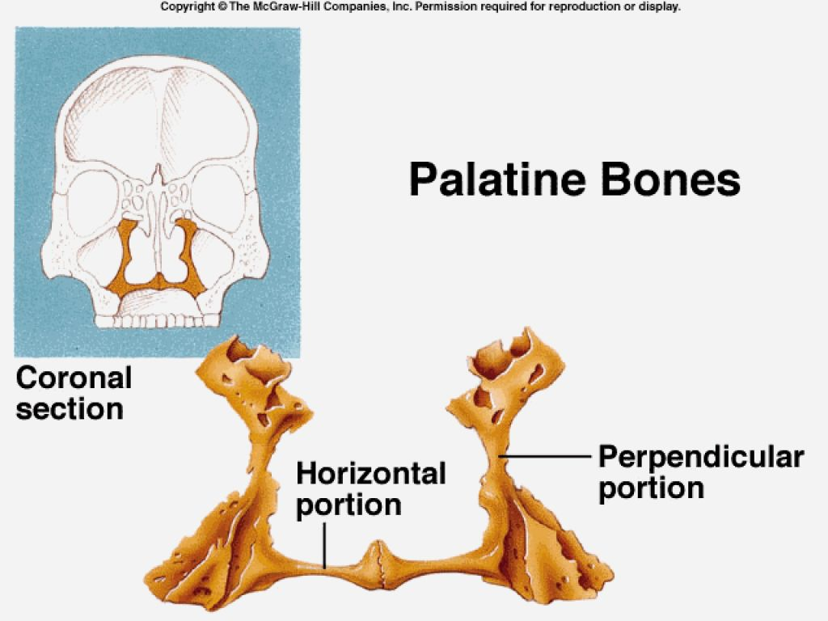
El esqueleto axial : El Cráneo : Huesos Faciales
Hueso palatino: Hueso emparejado posterior a los procesos palatinos, forma del paladar duro posterior y parte de la órbita: se encuentran medially en la sutura palatina mediana.

Slide 36
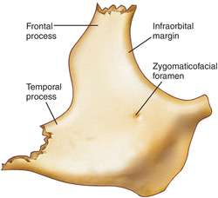
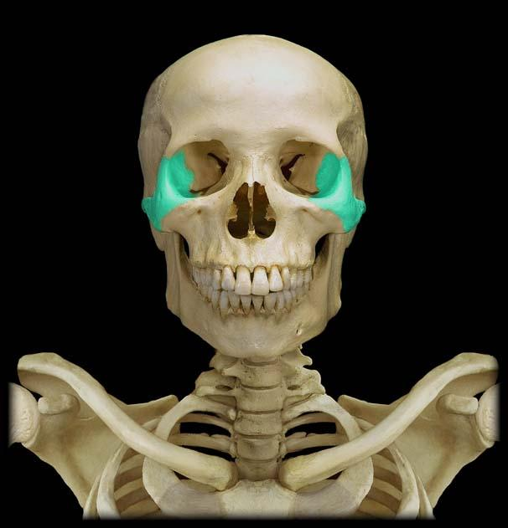
El esqueleto axial : El Cráneo : Huesos Faciales
Hueso zigomático : Lateral al maxilar, forman la porción de la cara comúnmente llamada pómulo, y forma parte de la órbita lateral.

Slide 37
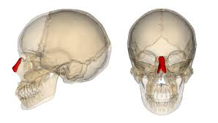
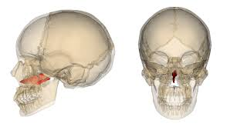
El esqueleto axial : El Cráneo : Huesos Faciales
Consiste en los siguientes huesos:
Hueso nasal : Pequeño hueso rectangular que forma el puente de la nariz.
Vomer (Plow) : Hueso en forma de hoja en plano medial de la cavidad nasal que forman el tabique nasal posterior e inferior.

Slide 38
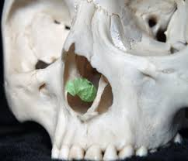
El esqueleto axial : El Cráneo : Huesos Faciales
Conchas nasales inferiores : Curvas delgadas deshuesadas sobresalientes medialmente de las paredes laterales de la cavidad nasal; servir el mismo propósito que la porción turbinada del hueso etodoide.

Slide 39
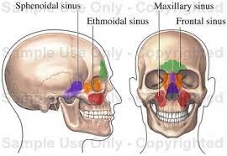
El Cráneo : Huesos Faciales
Para senos nasales : Cavidades de aire forradas en la mucosa que conducen al conducto nasal. Los senos paranasales aligeran los huesos faciales y pueden actuar como cámaras de resonancia para el habla:
Seno maxilar : El más grande
Seno frontal
Seno etmoidal
Seno esfenoidal

Slide 40
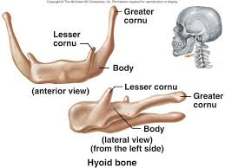
El esqueleto axial : Hueso Hioides
No es un hueso del cráneo, se encuentra en la garganta por encima de la laringe. Se sirve como un punto de unión para muchos músculo de la lengua y el cuello.

Slide 41
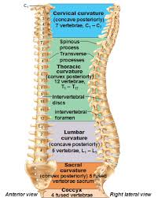
El esqueleto axial : La Columna Vertebral
La columna vertebral se extiende desde el cráneo hasta la pelvis forma el principal soporte axial del cuerpo..

Slide 42
El esqueleto axial : La Columna Vertebral
Además, rodea y protege la delicada médula espinal mientras permite que los nervios espinales salgan de la médula a través de aberturas entre las vértebras adyacentes.

Slide 43
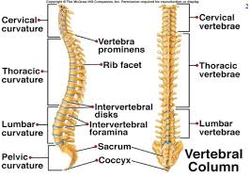
El esqueleto axial : La Columna Vertebral
La columna vertebral se compone de 24 vértebras individuales y dos fusionadas:
7 Vértebras cervicales : cuello
12 vértebras torácicas : Tórax
5 Vértebras lumbares : Lumbar
Sacrum : 5 vértebras fusionadas
Cóccix : 4 vértebras fusionadas

Slide 44
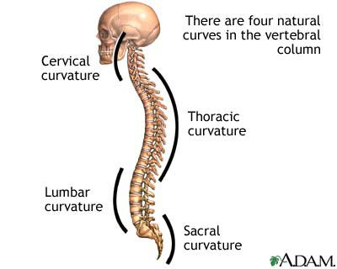
El esqueleto axial : La Columna Vertebral
Curvaturas:
Cervical : Cóncavo posterior
Torácica : Cóncava anterior
Lumbar : Cóncavo posterior
Sacra : Cóncava anterior

Slide 45
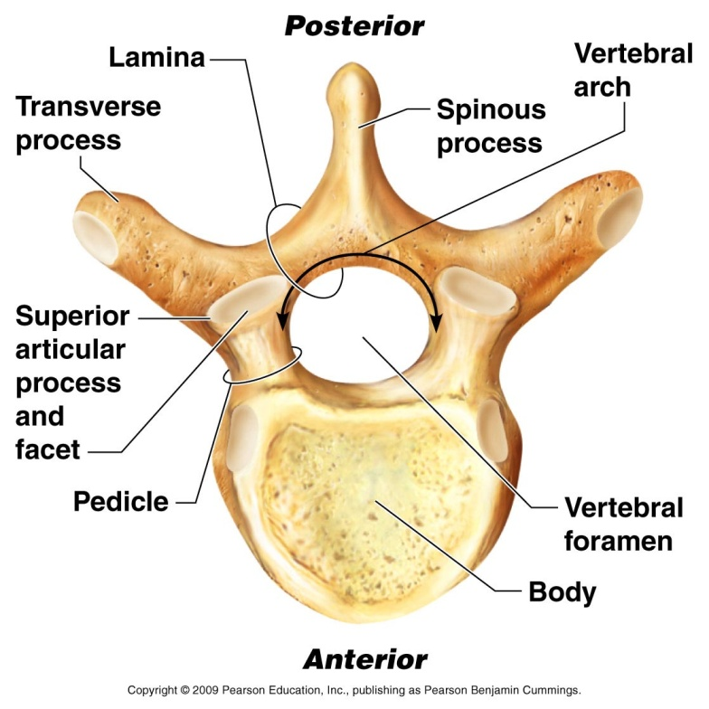
El esqueleto axial : La Columna Vertebral : vértebra
Estructura típica :
Foramen vertebral (espinal): Apertura que encierra el cuerpo y el arco vertebral, un
pasadizo para la columna vertebral
Cable.

Slide 46
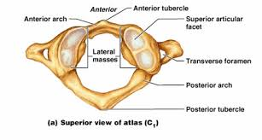
El esqueleto axial : La Columna Vertebral : vértebra
Vértebras Cervicales :
C1 : Atlas : Carece de un cuerpo, y su proceso lateral contiene gran depresión cóncava en sus superficies superiores que reciben el cóndilo occipital del cráneo. Di que sí.

Slide 47
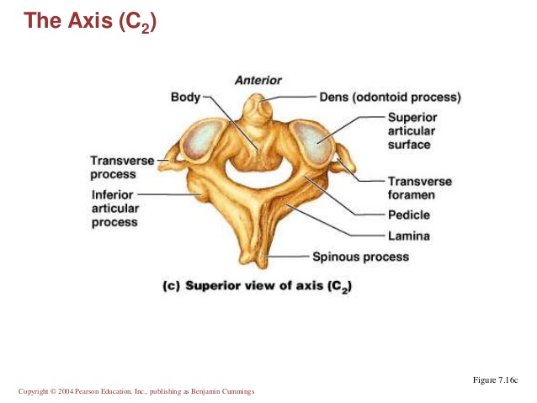
El esqueleto axial : La Columna Vertebral : vértebra
Vértebras Cervicales :
C2 : Eje : actúa como pivote para la rotación del atlas (y cráneo) por encima . Lleva un proceso vertical grande, las guaridas u proceso odontoide que sirve como punto de pivote. Di que no.

Slide 48
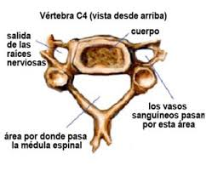
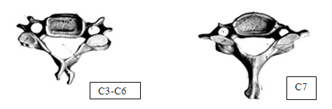
El esqueleto axial : La Columna Vertebral : vértebra
Vértebras Cervicales :
C3-C7 :
Las vértebras más pequeñas
Las vértebras más ligeras
Foramen vertebral triangular
Proceso espinoso corto y a menudo bifurcado.
C7 llamado vertebra prominente tiene un proceso espinoso más largo.

Slide 49

El esqueleto axial : La Columna Vertebral : vértebra
Vértebras torácicas :
T1-T12 :
Cuerpo más grande que las vértebras cervicales
El cuerpo tiene una forma de corazón
Dos pequeñas superficies articuladas (facetas costosas)

Slide 50

El esqueleto axial : La Columna Vertebral : vértebra
Vértebras torácicas :
T1-T12 :
Foramen vertebral redondo u ovale.
El proceso espinoso es largo con un gancho descendente afilado
Sólo las vértebras se articulan con costillas.

Slide 51

El esqueleto axial : La Columna Vertebral : vértebra
Vértebras lumbares :
L1-L5 :
Tener bloques masivos como cuerpos
Procesos espinosos cortos, gruesos y en forma de hacha que se extienden directamente hacia atrás

Slide 52

El esqueleto axial : La Columna Vertebral : vértebra
El Sacrum:
Fusión de cinco vértebras cóncavas anteriormente y forma el borde posterior de la pelvis Superior articula con L5, inferior con cóccix y lateralmente con los huesos de la cadera: Marcado:

Slide 53

El esqueleto axial : La Columna Vertebral : vértebra
El Cóccix : Se forma a partir de la fusión de tres a cinco pequeñas vértebras de forma irregular. Es literalmente el coxis humano, se une al sacro por ligamentos.

Slide 54

El esqueleto axial : La jaula torácica
Consiste en el tórax óseo, es estructura en forma de jaula en forma de cono proteger los órganos de la cavidad torácica, que se compone de la:
Esternón
Costillas
Vértebras torácicas.

Slide 55

El esqueleto axial : La jaula torácica : El Sternum
Sternum o esternón :Es un hueso plano típico, es el resultado de la fusión de tres huesos: el manubrium, cuerpo y proceso de xifoidea.

Slide 56


El esqueleto axial : La jaula torácica : Las costillas
Las costillas : 12 pares de costillas. Forman las paredes de la jaula torácica. Todas las costillas se articulan con la columna vertebral a través de sus cabezas y tubérculos y luego se curvan hacia abajo y hacia la superficie anterior del cuerpo.

Slide 57

El esqueleto axial : La jaula torácica : Las costillas
Las costillas : Clasificación:
Costillas verdaderas o costillas vertebroternas: Los primeros siete pares de costillas, se adhieren directamente al esternón por sus propios cartílagos costales.

Slide 58

El esqueleto axial : La jaula torácica : Las costillas
Las costillas : Clasificación:
Costillas falsas : Los siguientes cinco pares de costillas, se adhieren indirectamente al esternón o carecen por completo de un accesorio esternal.

Slide 59

El esqueleto axial : La jaula torácica : Las costillas
Las costillas : Clasificación:
Costillas vertebrocondales: 8 a 10 pares, tienen accesorios indirectos de cartílago al esternón a través del cartílago costal o costilla 7.

Slide 60
El esqueleto axial : La jaula torácica : Las costillas
Las costillas : Clasificación:
Costillas flotantes o vertebrales : Los últimos 2 pares no tienen
archivo adjunto.

Slide 61
APPENDICULAR SKELETON

Slide 62

Las fajas pectorales (hombro)
El pectoral o hombro emparejado, las fajas cada uno consiste en dos huesos, la clavícula anterior y la escápula posterior. Fijan las extremidades superiores al esqueleto axial y proporcionan puntos de fijación para muchos músculos del tronco y del cuello.

Slide 63

Las fajas pectorales (hombro)
Las fajas pectorales o de hombro son excepcionalmente ligeras y permiten a las extremidades superiores un grado de movilidad que no se ve en ningún otro lugar del cuerpo. Factores:
La articulación esternoclavicular es el único sitio de fijación de la faja del hombro al esqueleto axial.

Slide 64

Las fajas pectorales (hombro)
Factores:
La holgura relativa del accesorio de la escápula le permite deslizarse hacia adelante y hacia atrás contra el tórax con actividad muscular
La cavidad glenoidea es poco profunda y hace poco para estabilizar la articulación del hombro.

Slide 65

Las fajas pectorales (hombro)
El Clavicle o clavícula : Es delgado hueso de doble curva, convexo hacia adelante en su medial dos tercios y cóncavo lateralmente. Sirve como un freno anterior, o puntal, para mantener el brazo lejos de la parte superior del tórax

Slide 66

Las fajas pectorales (hombro)
Las escápulas o omóplato : Son generalmente triangulares y se llaman comúnmente las alas humanas. Piezas:
Cuerpo aplanado
El proceso de acromion
El proceso coracoide
Muesca supraescapular.
Cavidad Glenoid
espina dorsal.

Slide 67

The Arm
El brazo o braquium contiene un solo hueso un húmero, un típico hueso largo que marca proximalmente.
La cabeza : Es redondeada y encaja en la cavidad glenoide poco profunda de la escápula.
Cuello anatómico :
Separa la cabeza
al eje.

Slide 68

El antebrazo
Dos huesos la radio y el cúbito componen el esqueleto del antebrazo (antebrachium). Cuando el cuerpo está en posición anatómica, el radio está en la posición lateral y el radio y el cúbito son paralelos

Slide 69


Slide 70

La mano
El esqueleto de la mano o manus incluye tres grupos de huesos:
El carpo ( muñeca)
El Metacarpo (Huesos de la palma)
Las falanges (huesos de los dedos)

Slide 71

La mano : La muñeca
Es la porción proximal de la mano. Se conoce anatómicamente como el carpo. Los ocho huesos que componen son los carpianos. Los carpianos están delimitados
estrechamente juntos por
Ligamentos.
Dos filas:
Proximal Row
Fila Distal

Slide 72

La mano : La muñeca
Fila Proximal :
Escafoides : Se articula con el extremo distal del radio
Lunate: Articula con el extremo distal del radio
Triquetrum
Pisiformo.

Slide 73

The Hand : The wrist
Fila Distal :
Trapecio.
Trapezoide.
Escafoide
Hamate.

Slide 74

La mano : Los dedos
Al igual que los metacarpos numerados I a V desde el pulgar (pollex) lado de la mano hacia el dedo meñique Los 14 huesos de los dedos (dígitos), son huesos en miniatura. Falanges llamadas (falange singular)

Slide 75

La mano : Los dedos
Cada dedo contiene tres falanges:
Falange proximal
Falange media
Falange distal
Excepto los pulgares sólo dos: proximal y distal .

Slide 76

Huesos de la faja pélvica y la extremidad inferior
La faja pélvica (Hip) está formada por dos huesos coxales (coxal-hip) (también llamados coxas de ossa o huesos de la cadera), sacro y cóccix. La estructura profunda formada por los huesos de la cadera, sacro y cóccix se llama pélvica o ósea pélvica. Las de la faja pélvica son pesadas y masivas, y se adhieren firmemente al esqueleto axial.

Slide 77

Huesos del hueso coxal de la faja pélvica.
Es el resultado de la fusión de tres huesos que son distinguibles en el niño pequeño:
El Ilium.
El Ischium
The Pubis

Slide 78

Huesos del hueso coxal de la faja pélvica. El Ilium
El Ilium un hueso de quellado grande forma la porción principal del hueso coxal: partes:
Iliac Crest
Iliac Fossa
Cuerpo del Ilium

Slide 79

Huesos del hueso coxal de la faja pélvica. El isquion
El isquion : es el hueso sit-down, formando la porción más inferior y posterior del hueso coxal. Piezas:

Slide 80
Huesos del hueso coxal de la faja pélvica. El Pubis.
El Pubis : Es la porción más anterior del hueso coxal.

Slide 81

Huesos del hueso coxal de la faja pélvica.
El acetábulo : Está formado por la fusión de Ischium, Ilium y pubis bone, literalmente copa de vid que recibe la cabeza del hueso del muslo.

Slide 82

El muslo : El fémur
El fémur o hueso del muslo es el único hueso del muslo, es el hueso más pesado y más fuerte del cuerpo. Piezas:
La cabeza de bola del fémur se articula con el hueso de la cadera a través de la cavidad profunda y segura del acetábulo.

Slide 83


El muslo : La Rótula
La Rótula : Es un hueso sesamoide triángulo encerrado en el tendón del cuádriceps que asegura los músculos anteriores del muslo a la tibia y protege la articulación de la rodilla anteriormente y mejora el apalancamiento de los músculos del muslo que actúan a través de la articulación de la rodilla.

Slide 84

The Leg
El esqueleto de la pierna se compone de dos huesos, la tibia medialmente y la perona o peroné lateralmente

Slide 85

The Leg
La Tibia ( tibia) : Es el más grande y más medial de los dos huesos de las piernas. Marca:
Cóndilo medial con superficie articular
Cóndilo lateral con superficie articular.

Slide 86


Slide 87

The Foot
Los huesos del pie incluyen:
7 huesos tarsal
5 Huesos metatarsales
14 falanges

Slide 88

El pie : Huesos tarsal
El peso corporal se concentra en los dos tarsallos más grandes, que forman el aspecto posterior del pie
Talus : Sirve como cuerpo de soporte y se articula con la tibia por la trochlea.
Calcaneus : Sirve como un cuerpo de soporte más grande tarsals hueso.

Slide 89

El pie : Huesos tarsal
Navicular
Medial Cuneiform
Cuneiforme intermedio
Cuneiforme lateral
Cuboide

Slide 90

El pie : Metatarsales y falanges huesos
Los huesos de los metatarsales están numerados de I a V, mediales a laterales
Como un dedo de la mano, cada dedo del dedo tiene tres falanges excepto el dedo del dedo grande, que tiene dos

